Slide 1
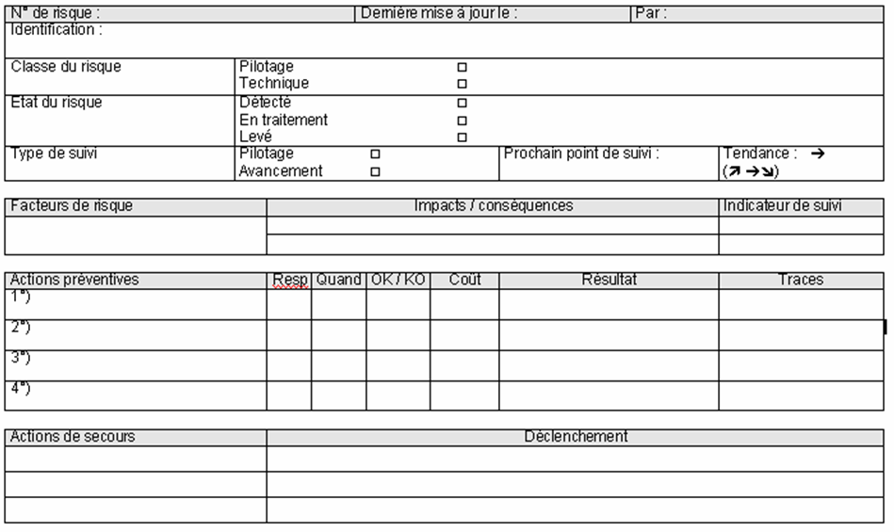
thème SKAP 4 : gestion des risques

